Slide 1
Музей народного деревянного зодчества «Витославлицы»
Составитель учитель русского языка и литературы
МКОУ « Песчанской СОШ» Максимовских С.А.

Slide 2

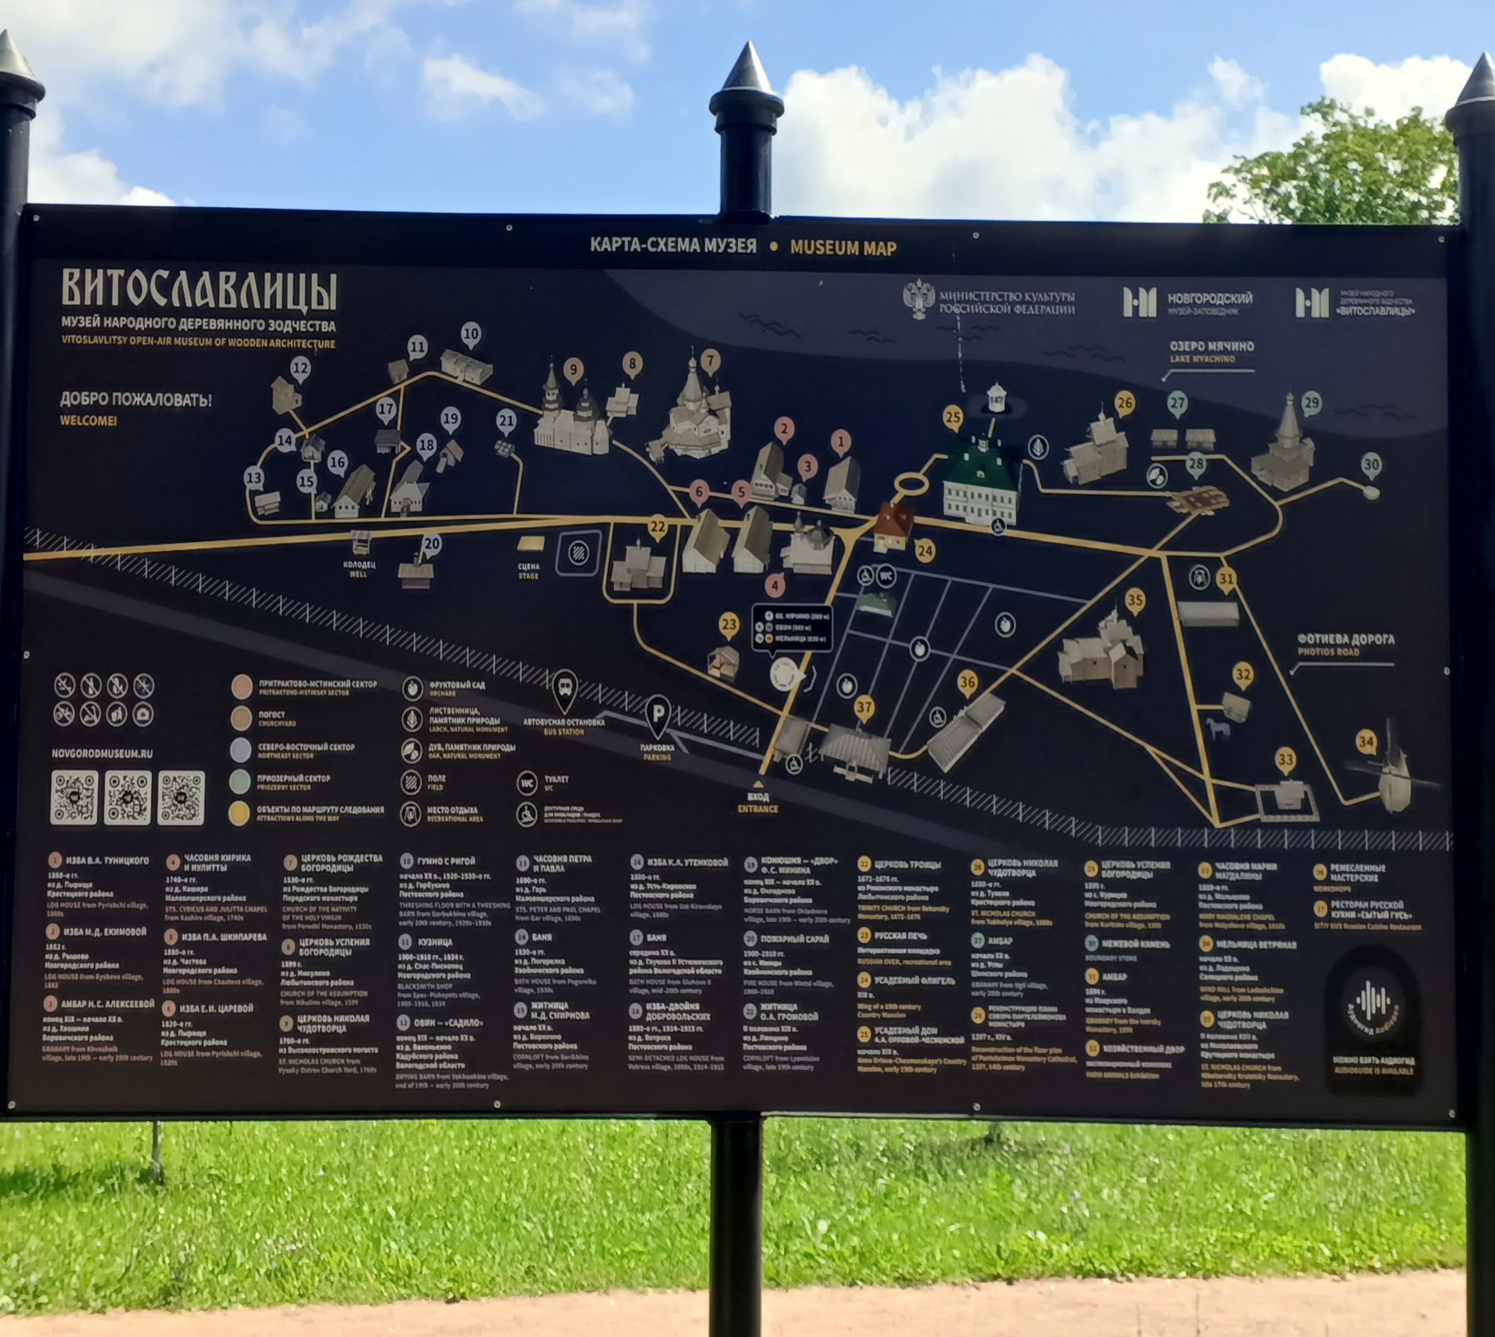

Slide 3
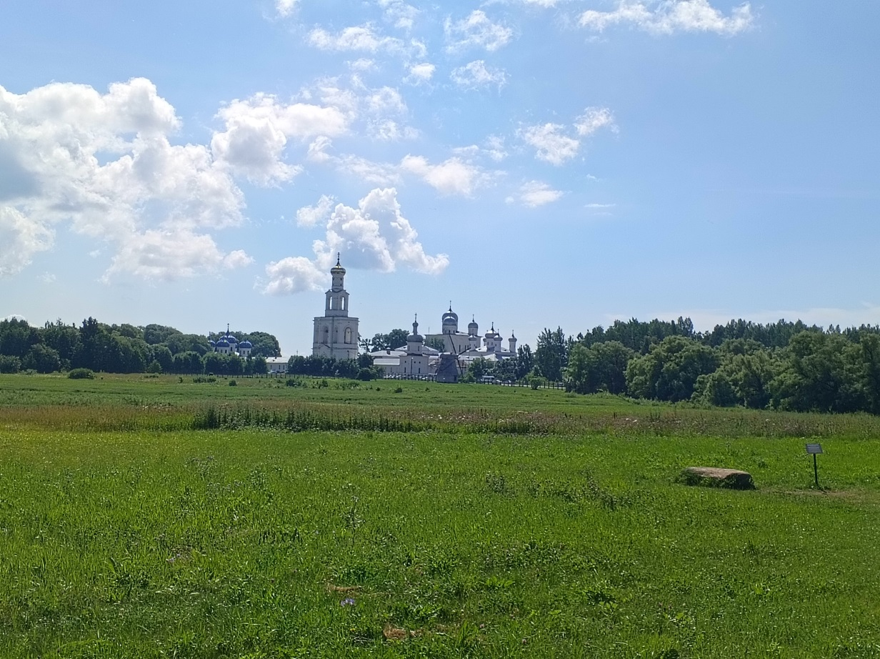
Музей народного деревянного зодчества «Витославлицы» расположен в южных окрестностях Великого Новгород недалеко от Юрьева монастыря на берегу озера Мячино. Живописная территория музея занимает площадь 33,4 га. Здесь расположено 38 памятников деревянного зодчества, включая крестьянские избы, церкви, часовни и хозяйственные постройки. Это подлинные образцы деревянной архитектуры XVI – начала XX вв., из которых десять культовых построек XVI-XVIII веков являются шедеврами деревянного зодчества

Slide 4
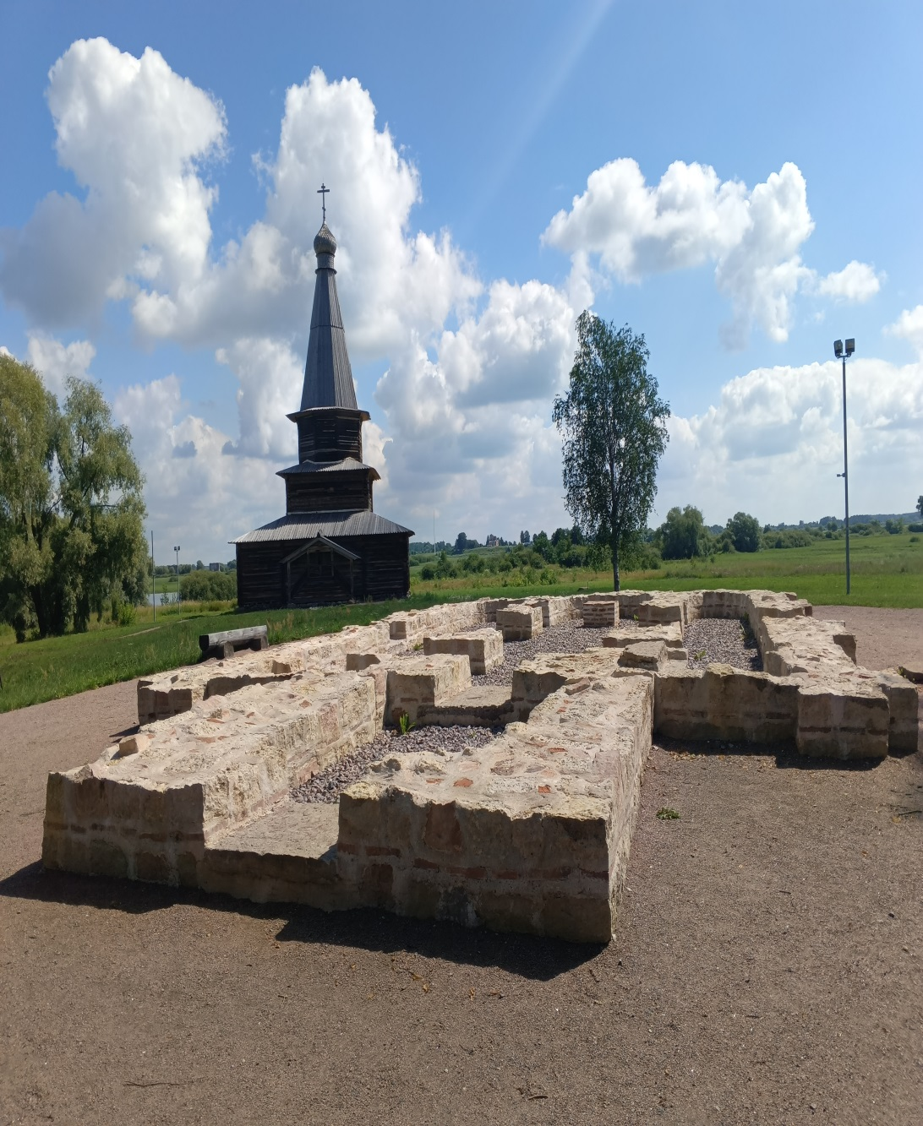
Музей находится в уникальной исторической и ландшафтной среде. В XII веке здесь был основан Пантелеймонов монастырь. В то же время монастырю приписывается село Витославлицы, имя которого музей носит уже более пятидесяти лет. Монастырские постройки не сохранились до настоящего времени, однако изученная каменная выкладка церкви Пантелеймона была музеефицированна. Сегодня каждый желающий сможет прикоснуться к этому древнему памятнику и святыне.

Slide 5
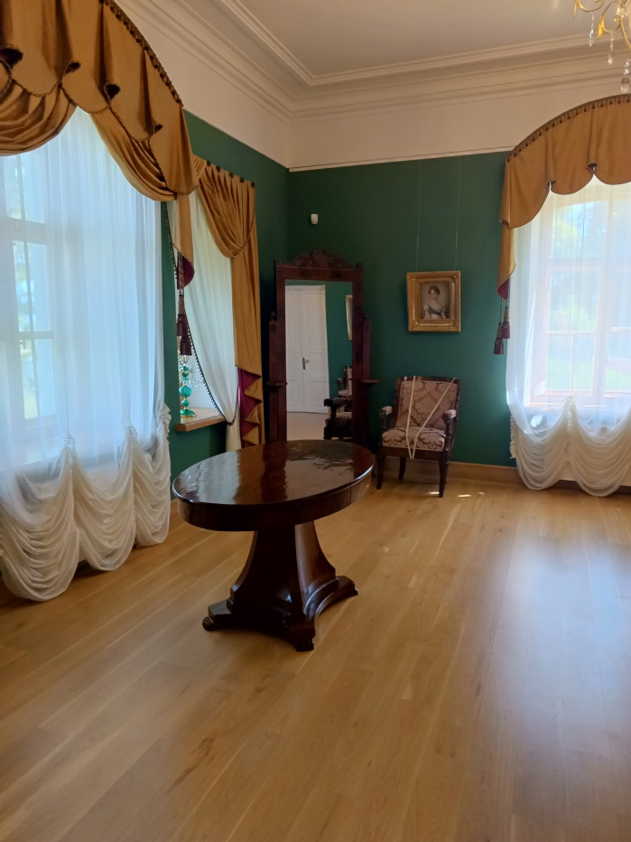
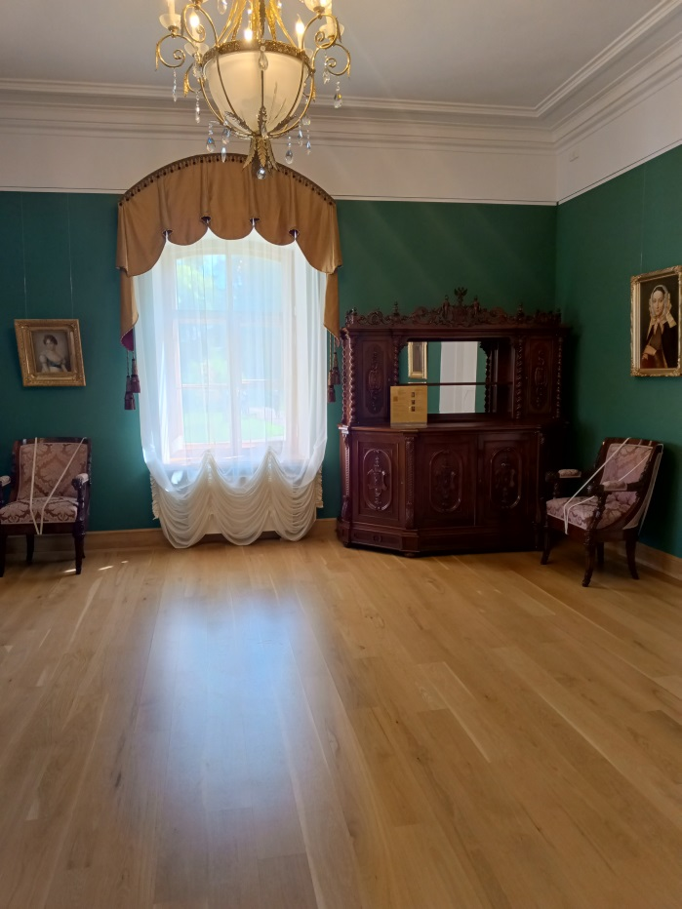
В начале XIX века в этих местах поселилась графиня А. А. Орлова-Чесменская и местность получила известность как Орловская мыза. Сегодня на территории заповедника Витославлицы можно посетить дом графини и флигель, построенные по проекту знаменитого архитектора Карла Росси. Сохранились и некоторые фрагменты усадебного парка: аллеи, пруд с островом.

Slide 6
Датой основания музея считается 5 июня 1964 года, когда были начаты работы по реконструкции деревянных памятников. Открытие же музея «Витославлицы» состоялось 16 мая 1967 года. Создатель и хранитель музея — архитектор-реставратор Леонид Егорович Красноречьев, крупнейший специалист по зодчеству Новгородских земель. Реставрация объектов заповедника велась по его проектам. Многим памятникам деревянного зодчества, претерпевшим изменения, был возвращен их первоначальный архитектурный облик, убраны все переделки, приобретенные сооружениями с течением времени.

Slide 7
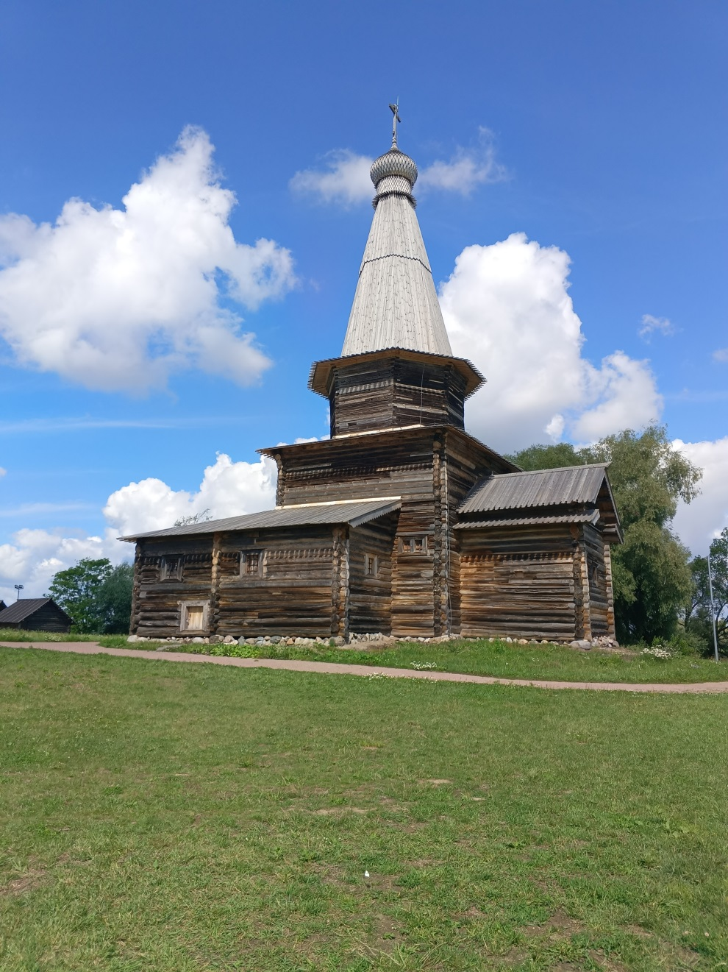
Первым объектом нового этнографического парка стала церковь Успения Богоматери из деревни Курицко 1595 года постройки

Slide 8
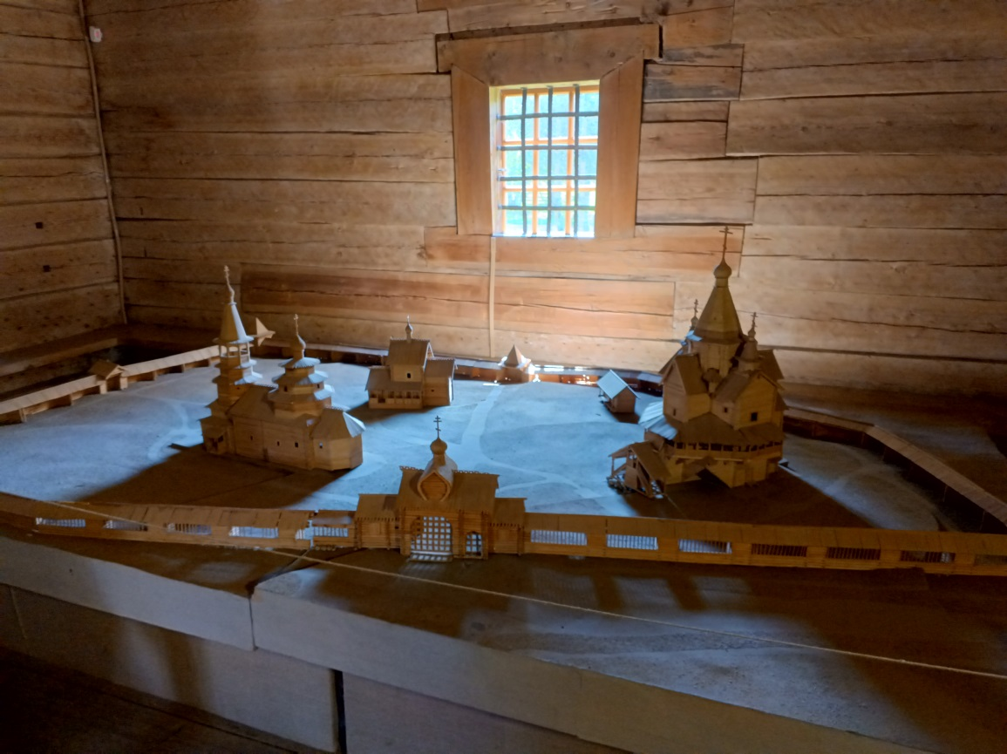
Комплекс «Погост» представлен тремя культовыми постройками

Slide 9
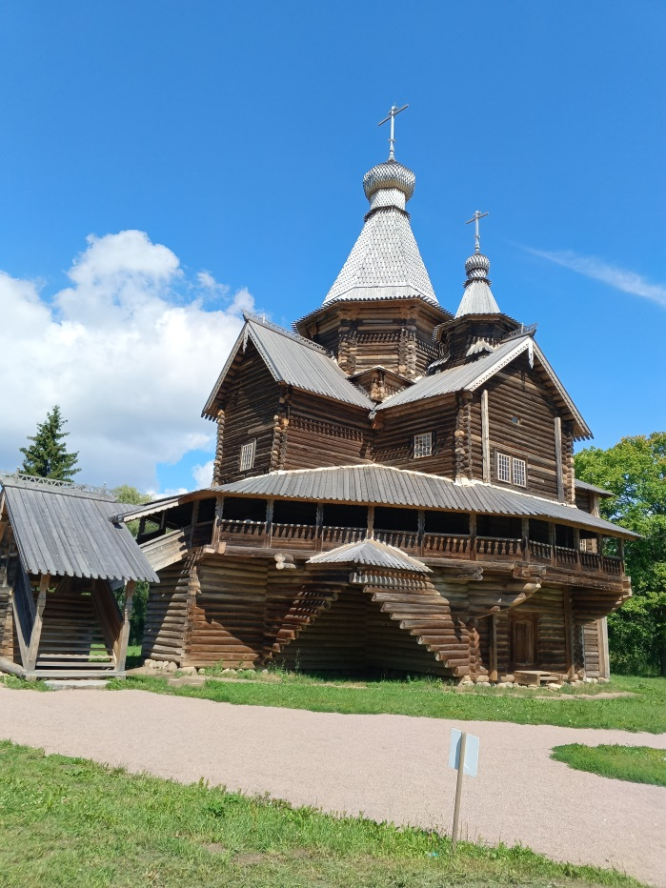
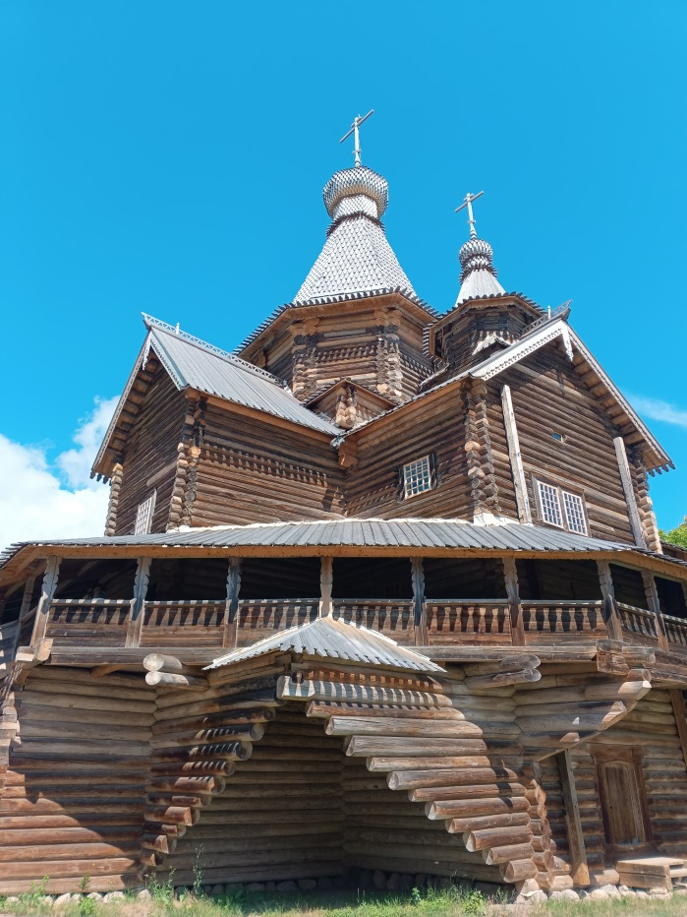
Церковь Рождества Богородицы 1530 – е годы из Рождества Богородицы Передского монастыря

Slide 10
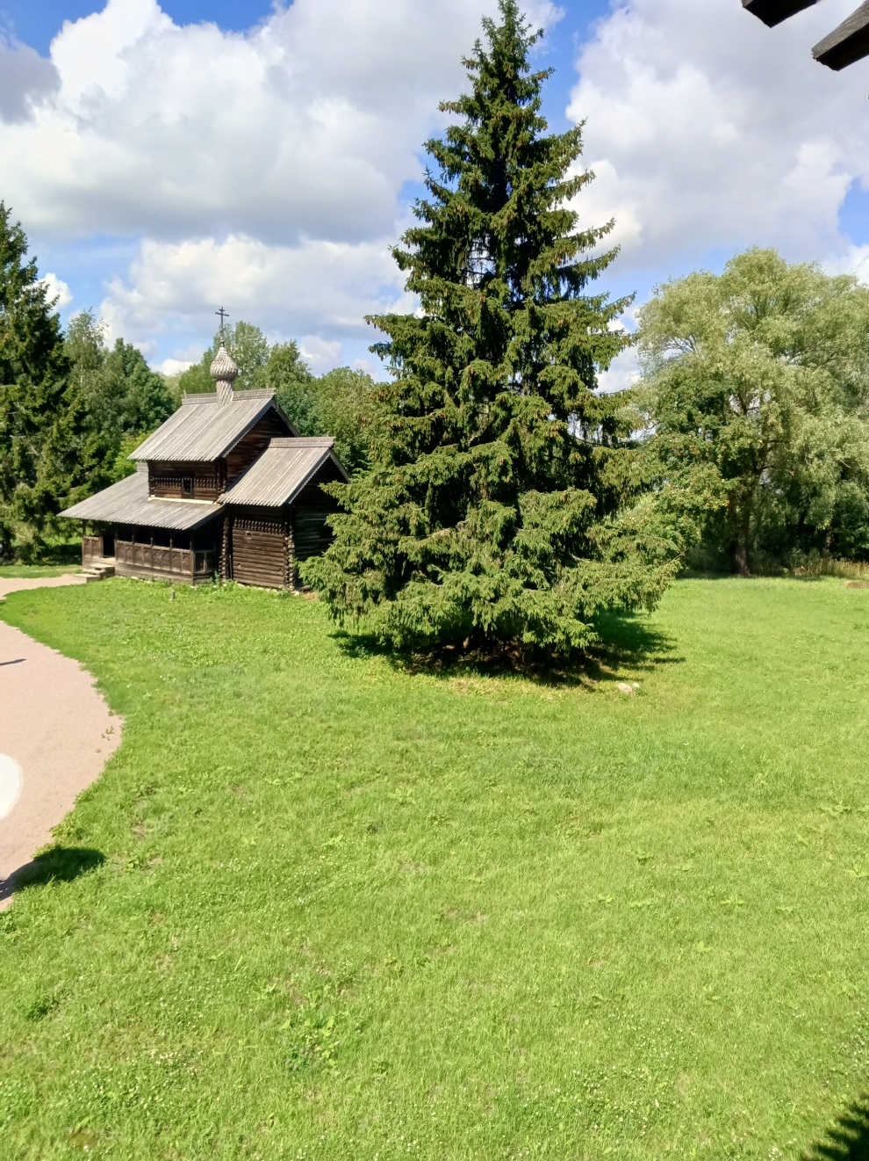
Церковь Успения Богородицы 1599 год из деревни Никулино Любытинского района

Slide 11
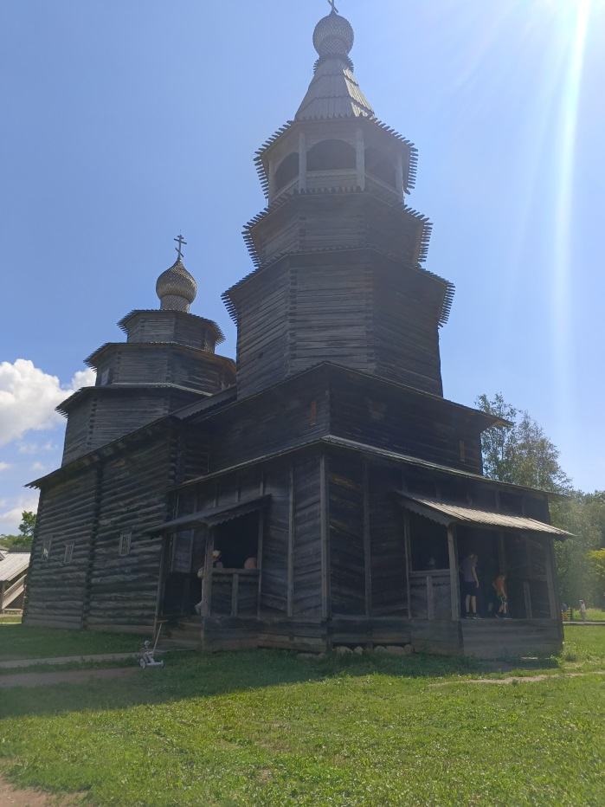
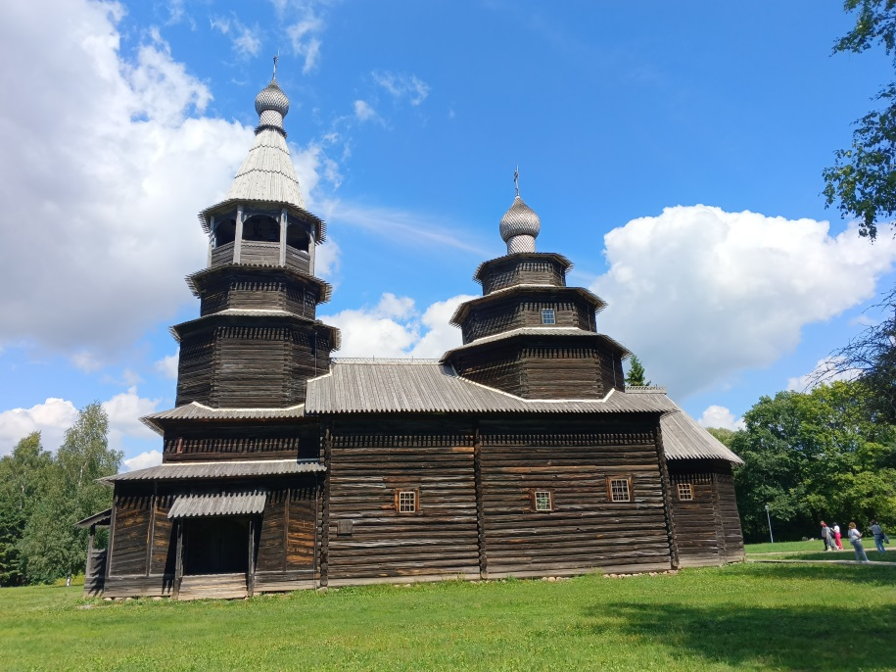
Церковь Николая Чудотворца 1760 – е годы и Высокоостровского погоста

Slide 12
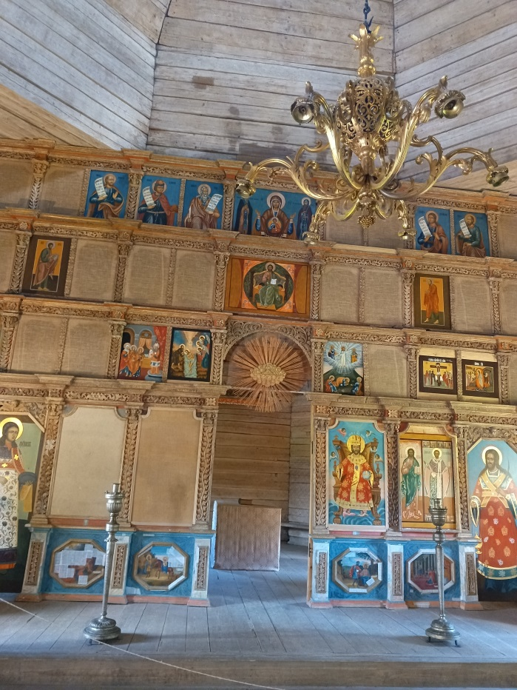
Перед алтарём - четырёхъярусный резной иконостас с иконами XVII-XVIII веков. Среди них: "Богоматерь Тихвинская" (1739 год), "Господь Вседержитель - Великий Архиерей; святой Николай Чудотворец", "Сретение", "Крещение Господне" (XVII век); "Святой Николай Чудотворец, с житием", "Жёны-мироносицы у Гроба Господня", "Вознесение Господне" (XVIII век).

Slide 13
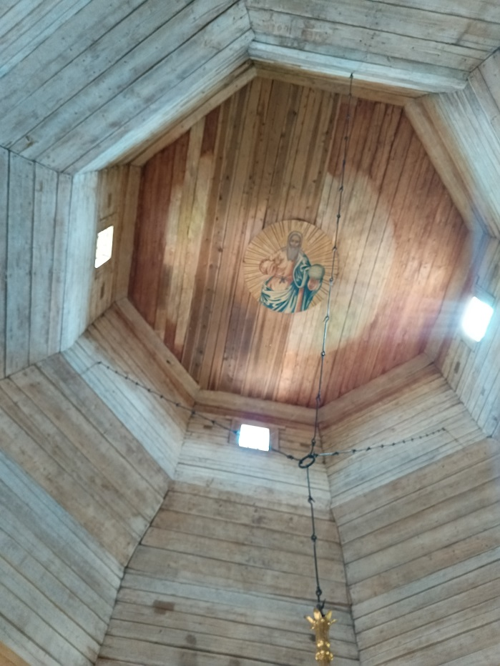
На высоком потолке-"небе", перекрывающем средний восьмерик, изображение Вседержителя.

Slide 14
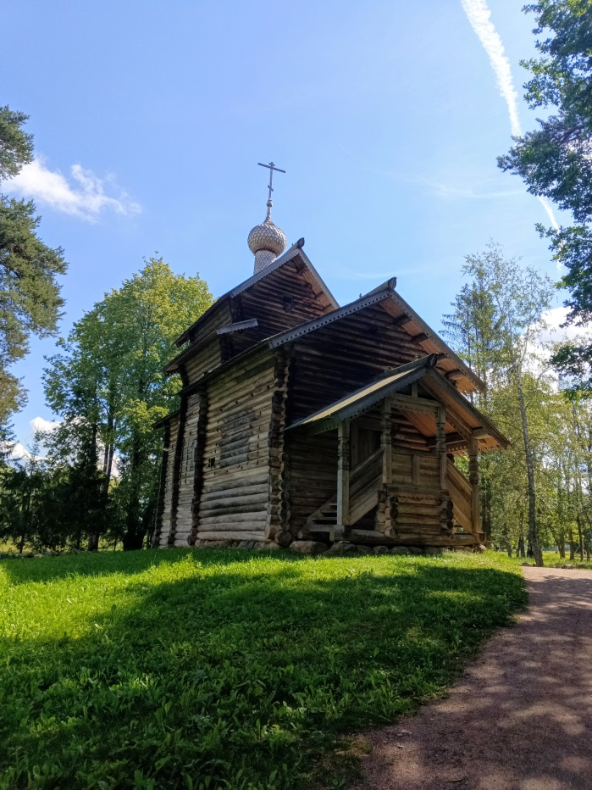
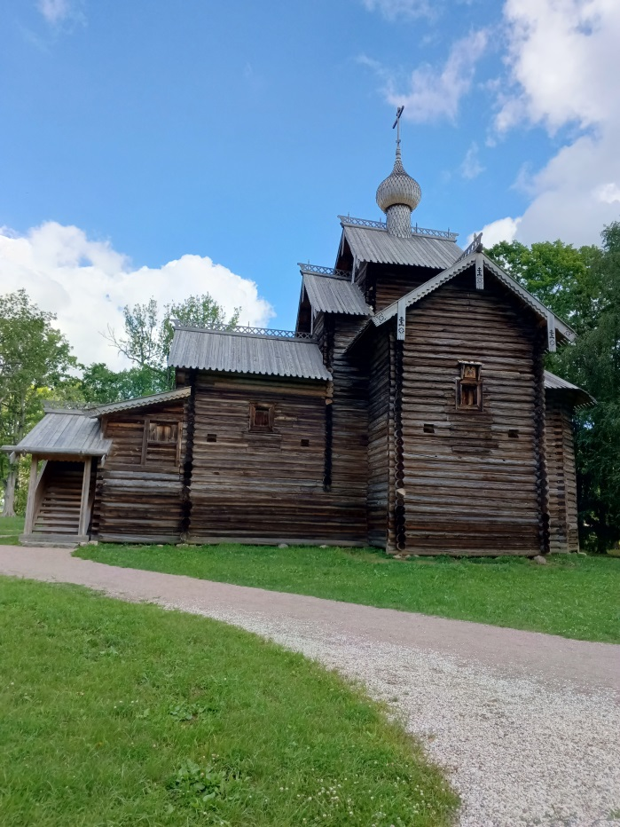
Церковь Николая Чудотворца 1687-1688 годов из деревни Тухоли Крестецкого района.

Slide 15
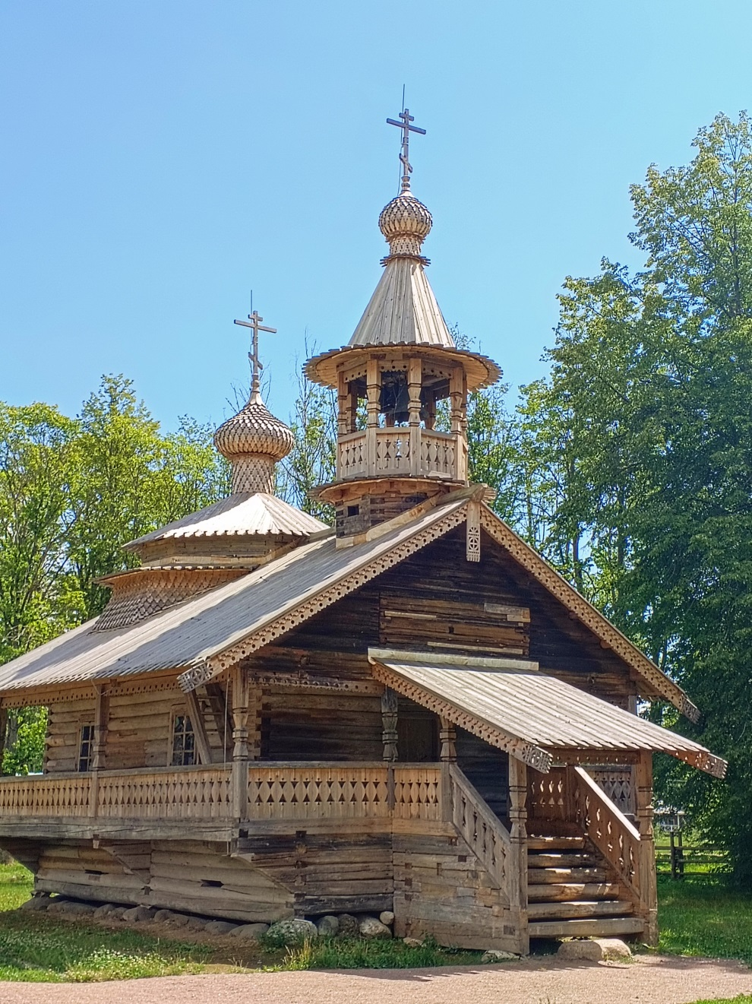
Часовня 1745 года из деревни Кашира Маловишерского района

Slide 16
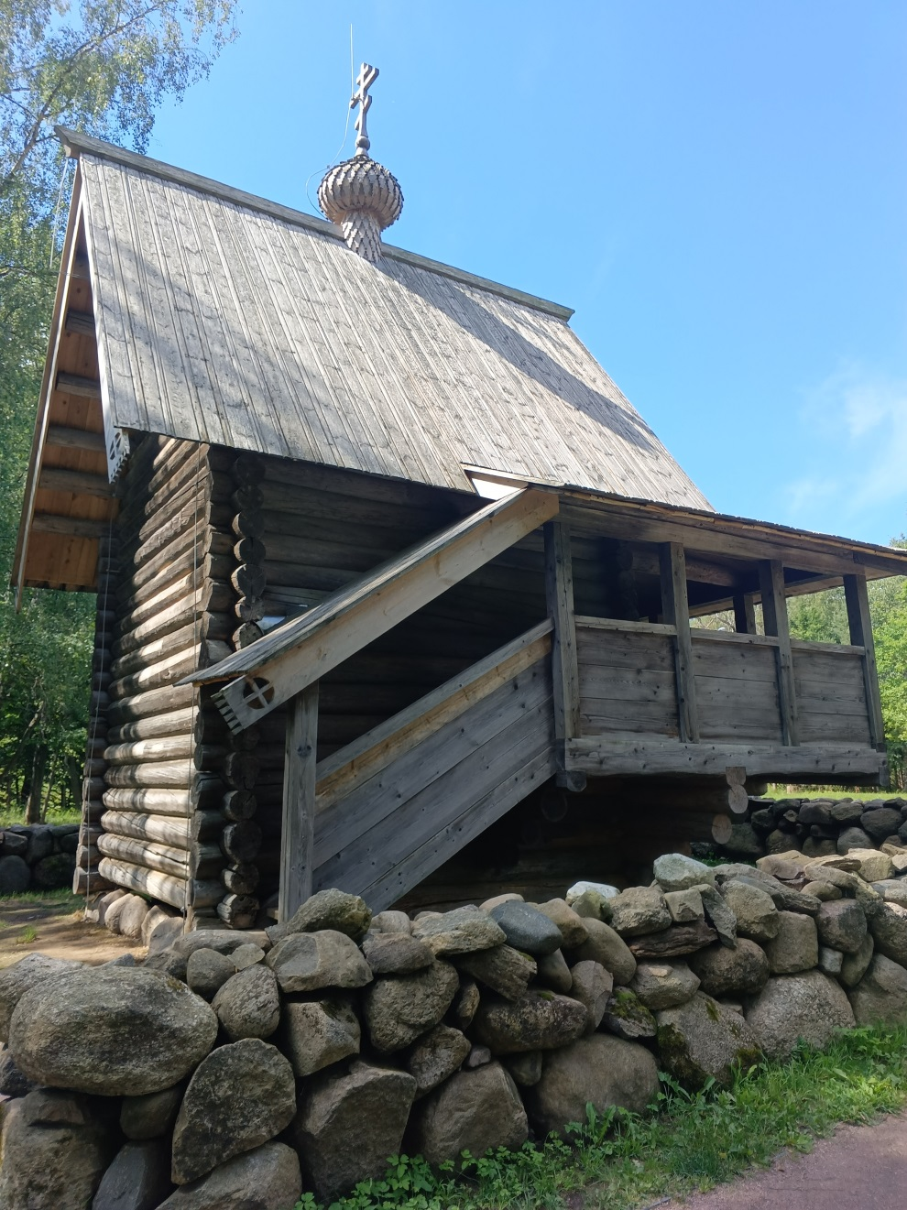
Часовня св. Марии Магдалины XVIII в. (по некоторым данным 1810-е гг.) из деревни Малышево Пестовского района

Slide 17
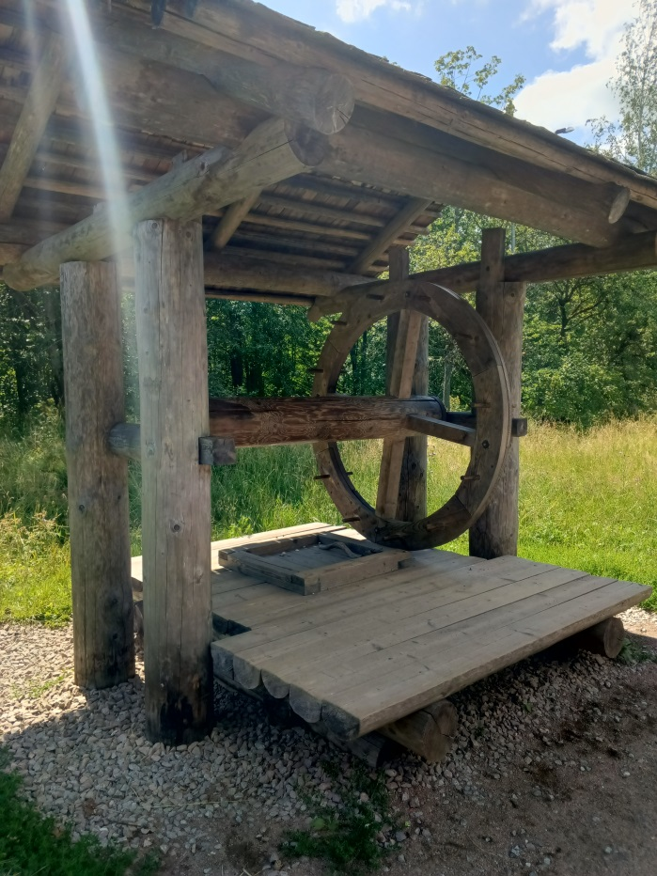
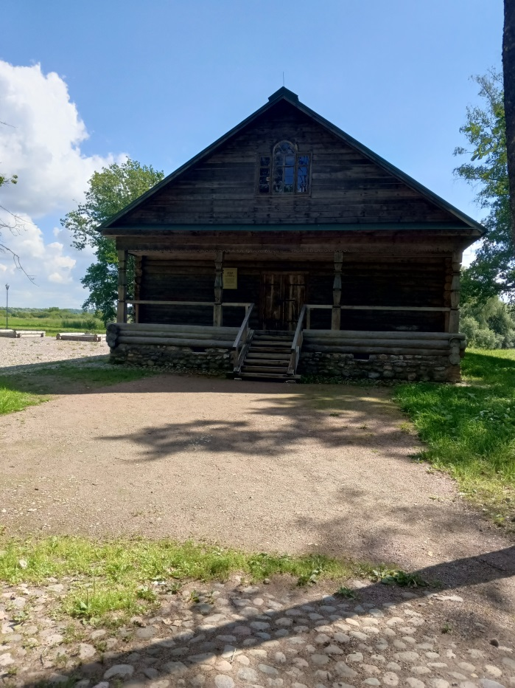
Хозяйственные постройки : колодец и амбар

Slide 18
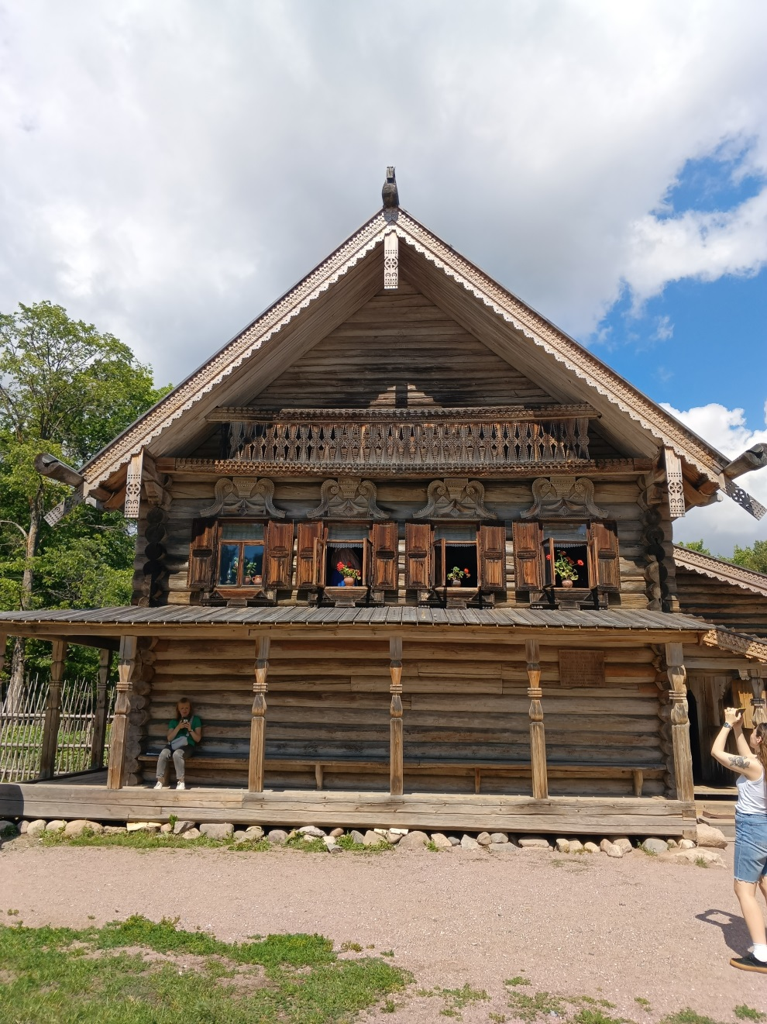
ИЗБА ЕКИМОВОЙ М. Д. ИЗ Д. РЫШЕВО НОВГОРОДСКОГО РАЙОНА датируется 1882 г.

Slide 19
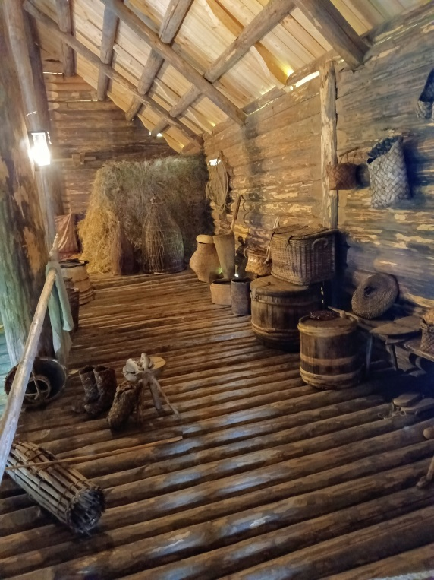
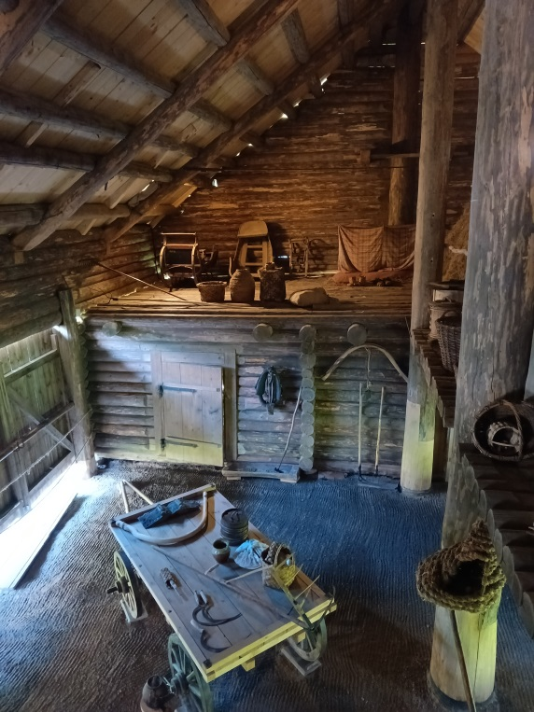
Хозяйственные постройки

Slide 20
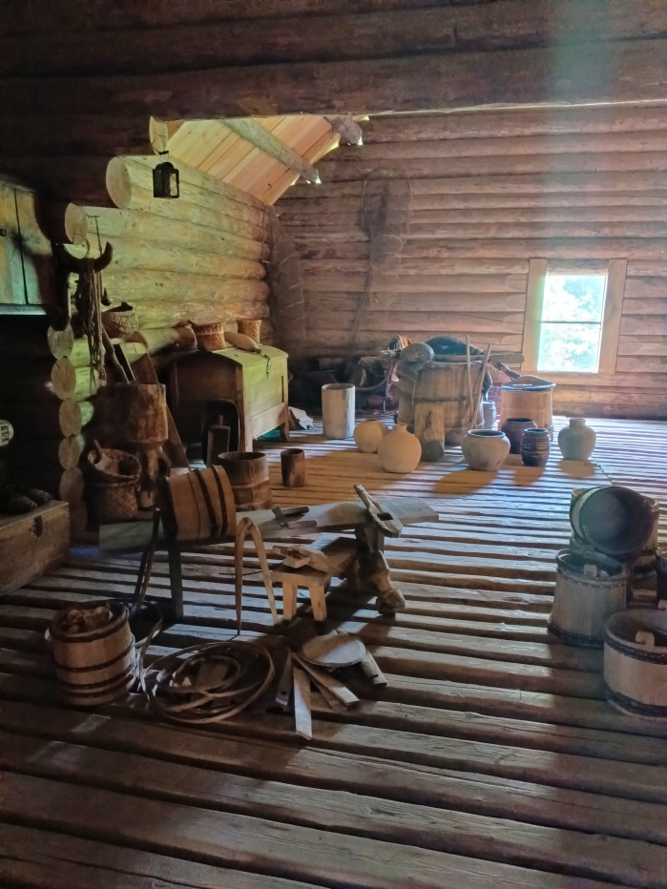
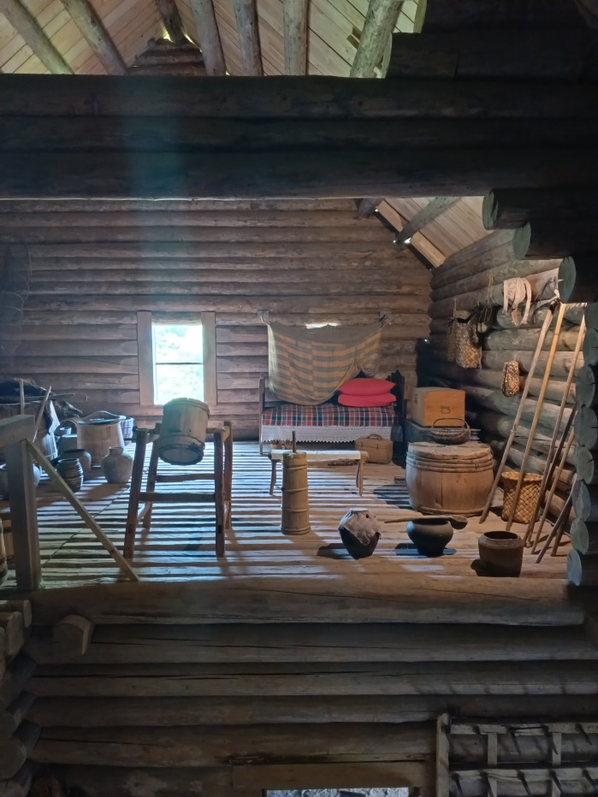
Хозяйственные постройки

Slide 21
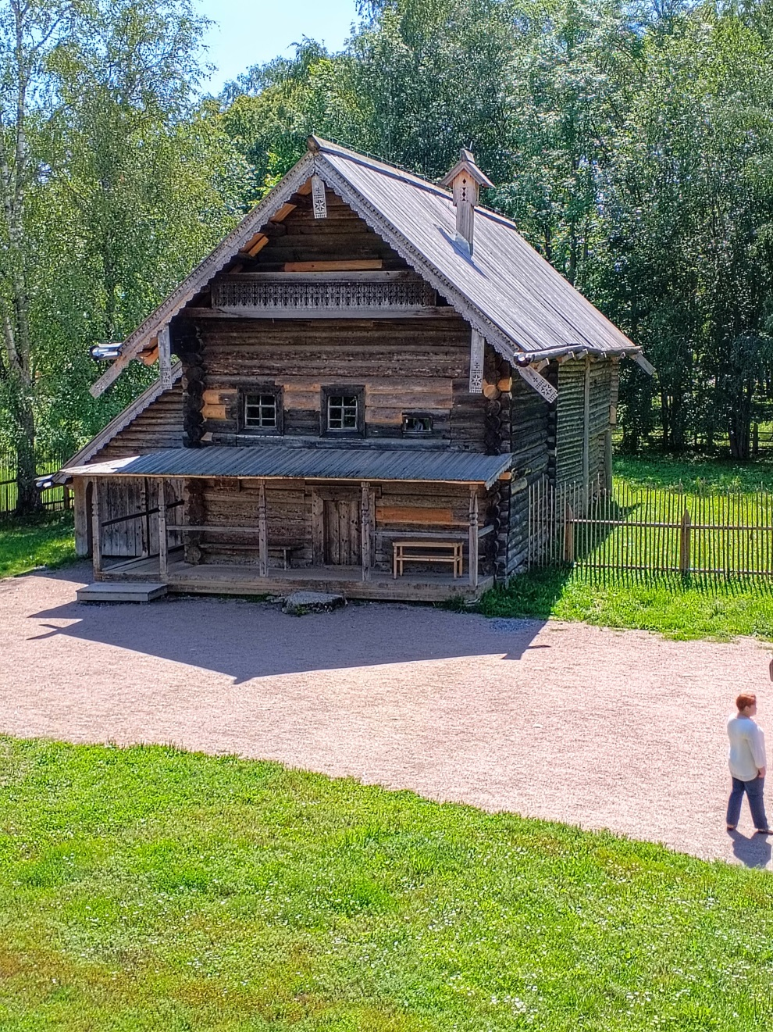
ИЗБА ШКИПАРЕВА П. А. из Д. ЧАСТОВА НОВГОРОДСКОГО РАЙОНА был построен 1880-х годах.

Slide 22
«Витославлицы» - музей архитектурно-этнографический. В памятниках деревянного зодчества открыты 18 экспозиций, посвященных быту новгородских крестьян, традиционным занятиям и промыслам, свадебному обряду и праздникам народного календаря. Он дает редкую возможность окунуться в атмосферу XIX века и познакомиться с обобщенным образом новгородской деревни. По уникальности построек и качеству реставрационных работ является одним из лучших музеев под открытым небом в России.

Slide 23
Использованные материалы :
https://novgorodmuseum.ru/muzei/vitoslavlitsy
https://dzen.ru/a/Y9VIwgT5FDfb9ehV
https://www.kp.ru/russia/velikij-novgorod/mesta/muzej-vitoslavlitsy/
Личный фотоархив.

